Slide 1
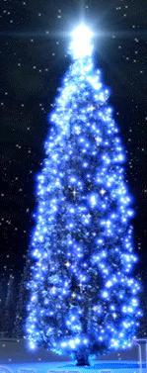
Die Winterfeste in Deutschland und Russland
Deutsch Wunderkinder 5. Klasse
Unterrichtet bei
Bannova Ludmila Wasiliewna

Slide 2

Anfang der Stunde

Slide 3

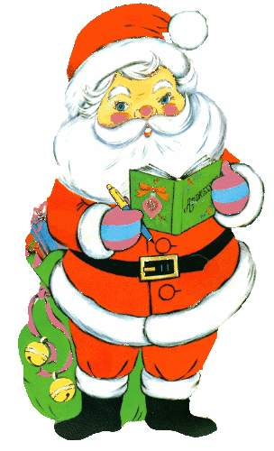
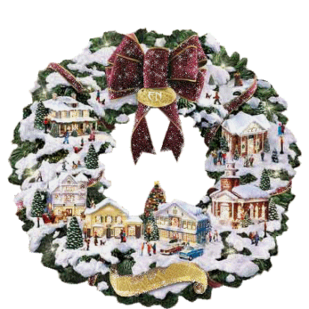
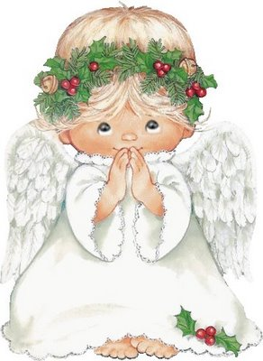
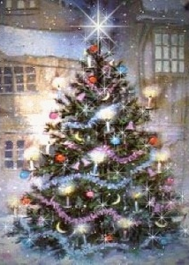
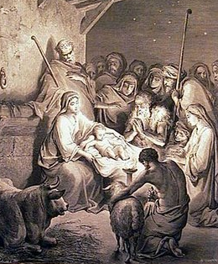
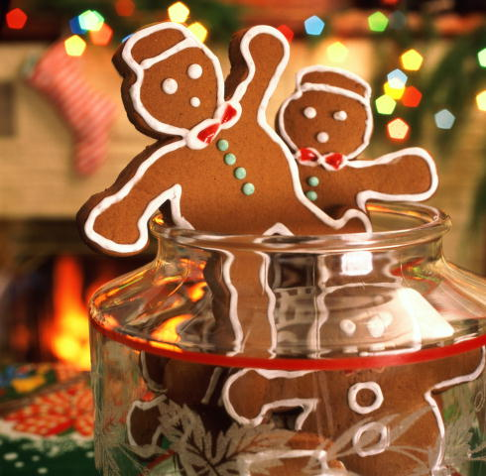
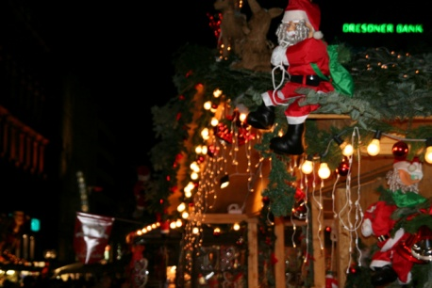

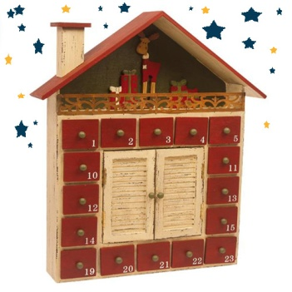
Kontrole der Hausaufgabe
-kerze
-engel
-kranz
-mann
Weihnachts-
-baum
-krippe
Ich wünsche mir…
-wünsche
-plätzchen
-markt
-karte
-kalender

Slide 4
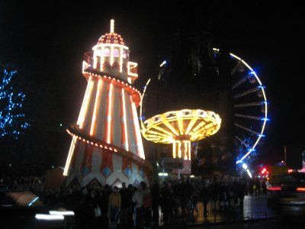
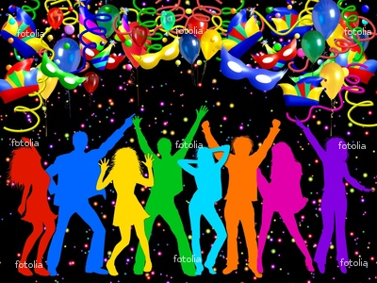
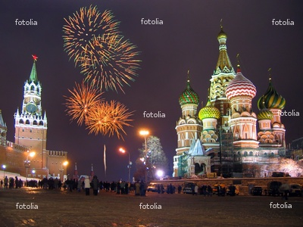

Weihnachten und Silvester
das Fest-die Feste
feiern
(der) Silvester
das Neujahr
Die Tanne-die Tannen
Wie feiert man sie: gleich oder anders?
1
2
5
3
4

Slide 5
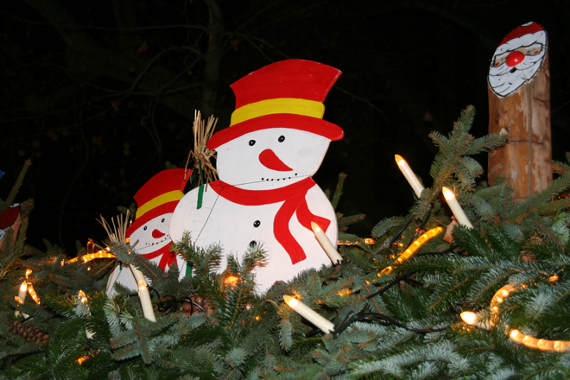

Viele Deutsche interessieren sich für Russland. Hört jetzt ein Gespräch.
Fragen an euch!
Wie heiβen die Personen?
Wer fragt?
Wer antwortet?
Was ist
das Thema?

Slide 6
Reflexsion
Was haben wir gemacht?
Was habt ihr Neues erfahren?
Die Hausaufgabe:
Arbeitsbuch, Aufgabe 3
Freues Weihnachten!
Glückliches Neujahr!

